Slide 1
도서관 책 놀이 결과물
알림쪽지(도서관 행상 홍보물 만들기)
서명으로 하는 말풍선 놀이
(결과는 단순하지만 도서관을 계속 돌아다니며 책을 찾아야 만들어지는 결과물, 아이들이 정말 재밌어 함)

Slide 2
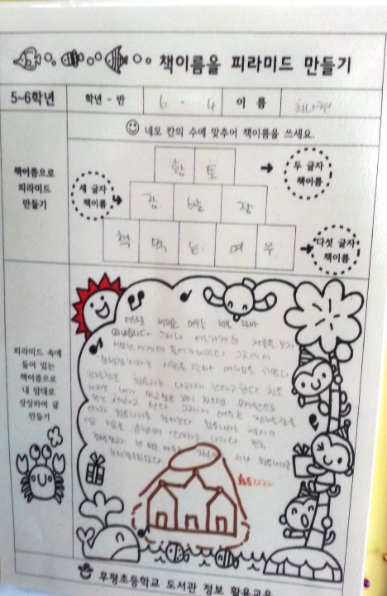
도서관 책 놀이 결과물
글짓기(다양한 글 놀이)
오행시, 서명피라미드와 상상글짓기

Slide 3
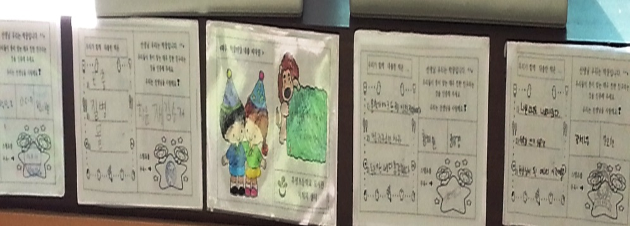
도서관 책 놀이 결과물
독서엽서 쓰기
짝꿍이랑 달콤 대출 이벤트

